Slide 1
Programação WEB
ANGULARJS PARA ZUMBIS

Slide 2
Funcionalidades
Zumbis.html

Slide 3
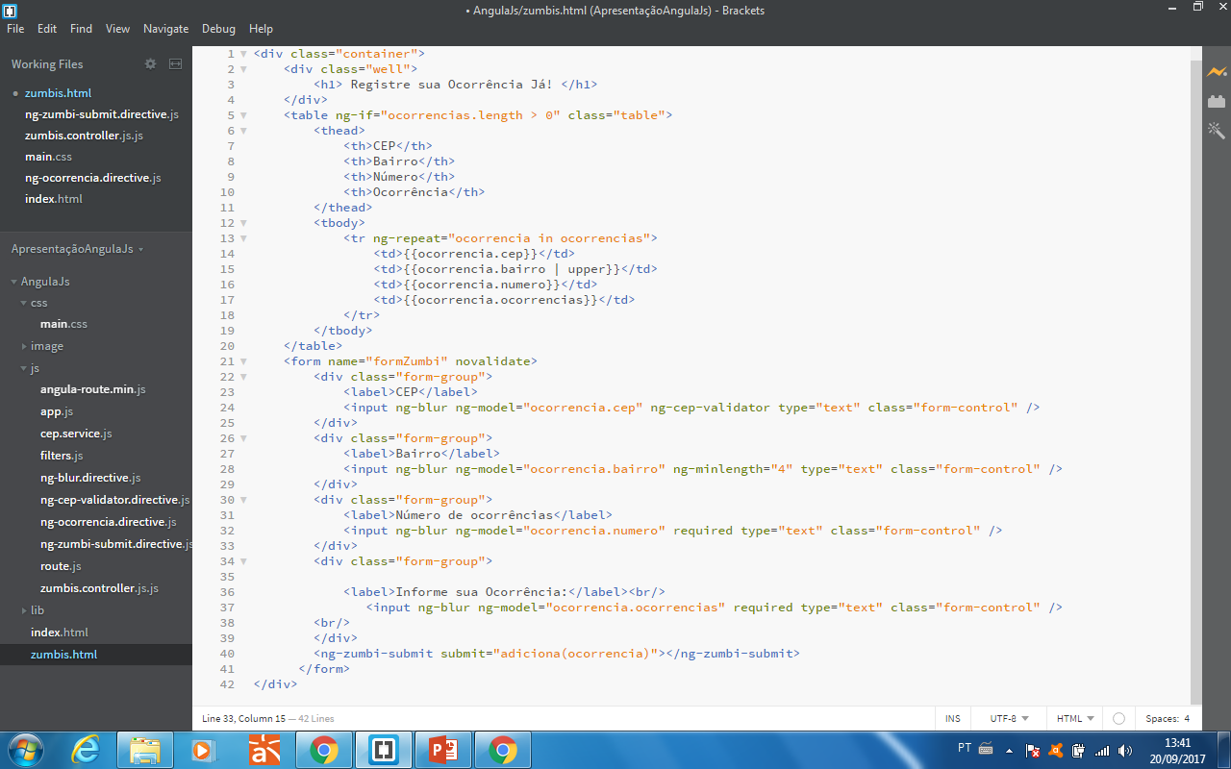

Slide 4
Funcionalidades
Index.html

Slide 5
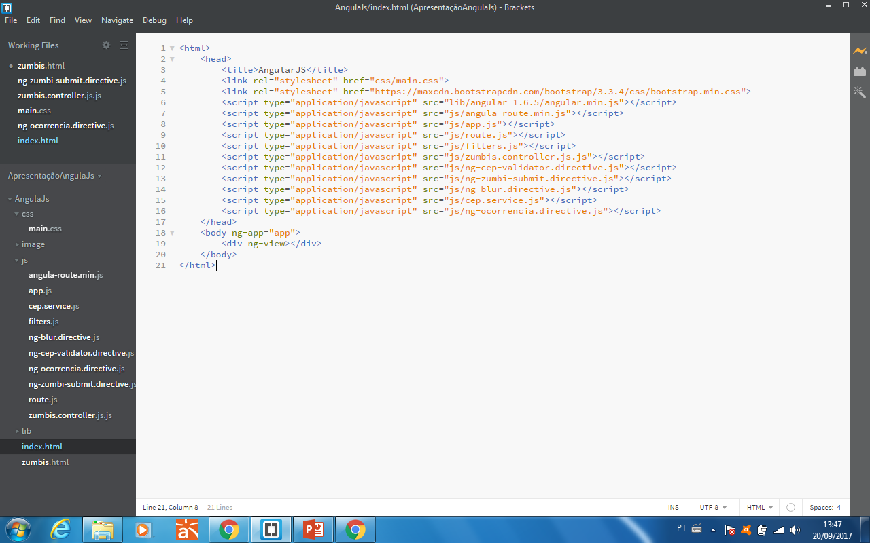

Slide 6
Funcionalidades
Angula-route-min.js

Slide 7
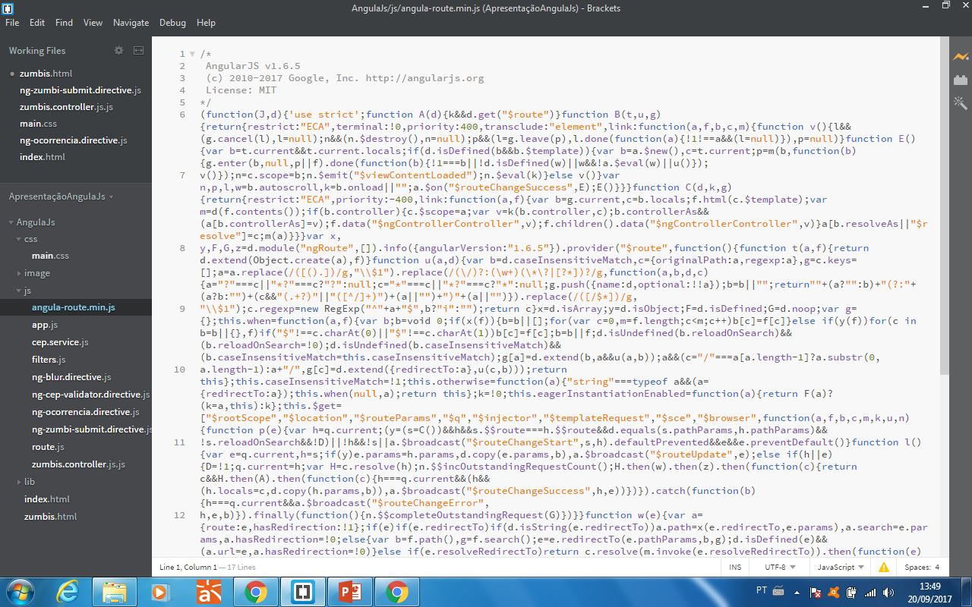

Slide 8
Funcionalidades
App.js

Slide 9
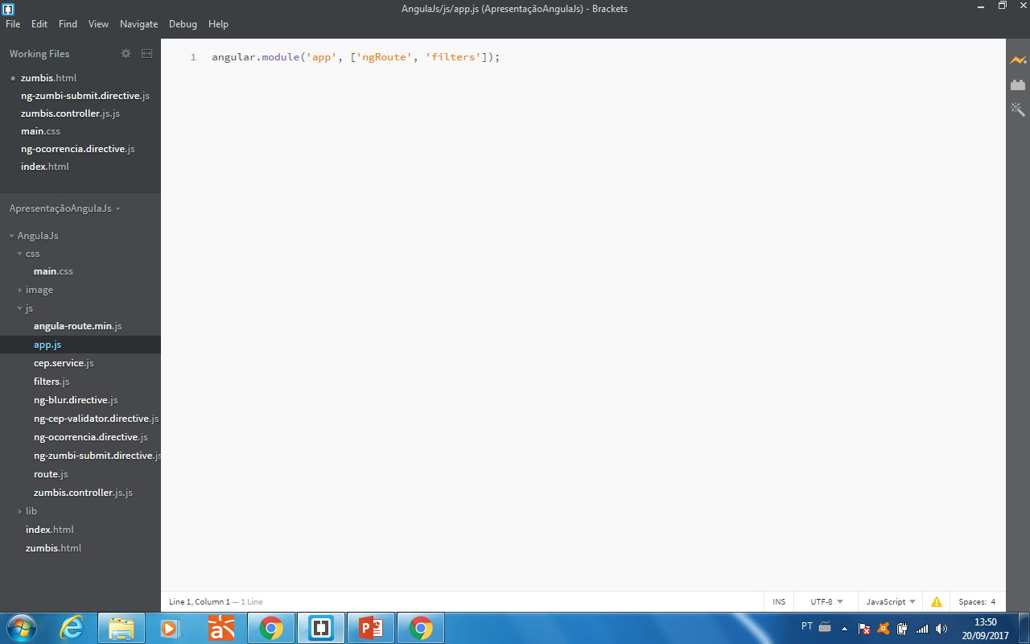

Slide 10
Funcionalidades
Cep.service.js

Slide 11
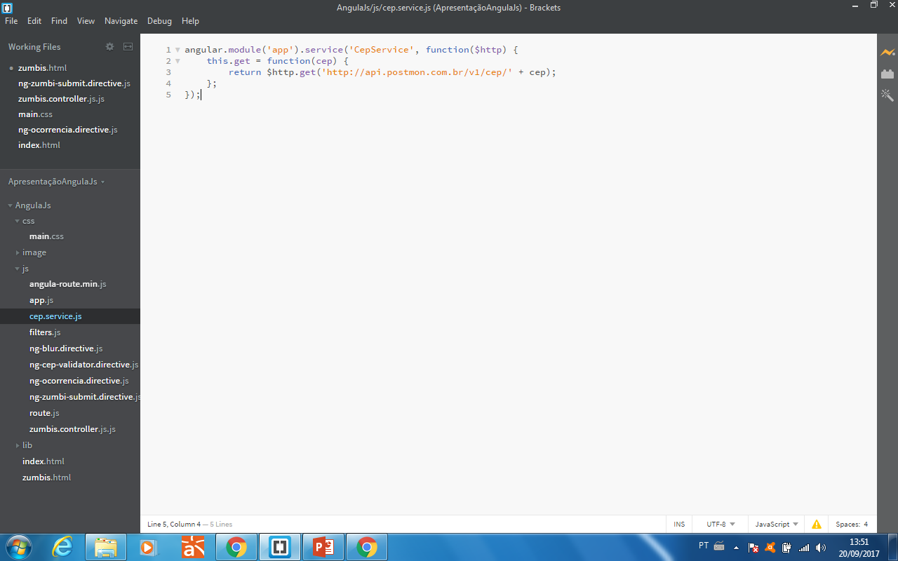

Slide 12
Funcionalidades
Filters

Slide 13
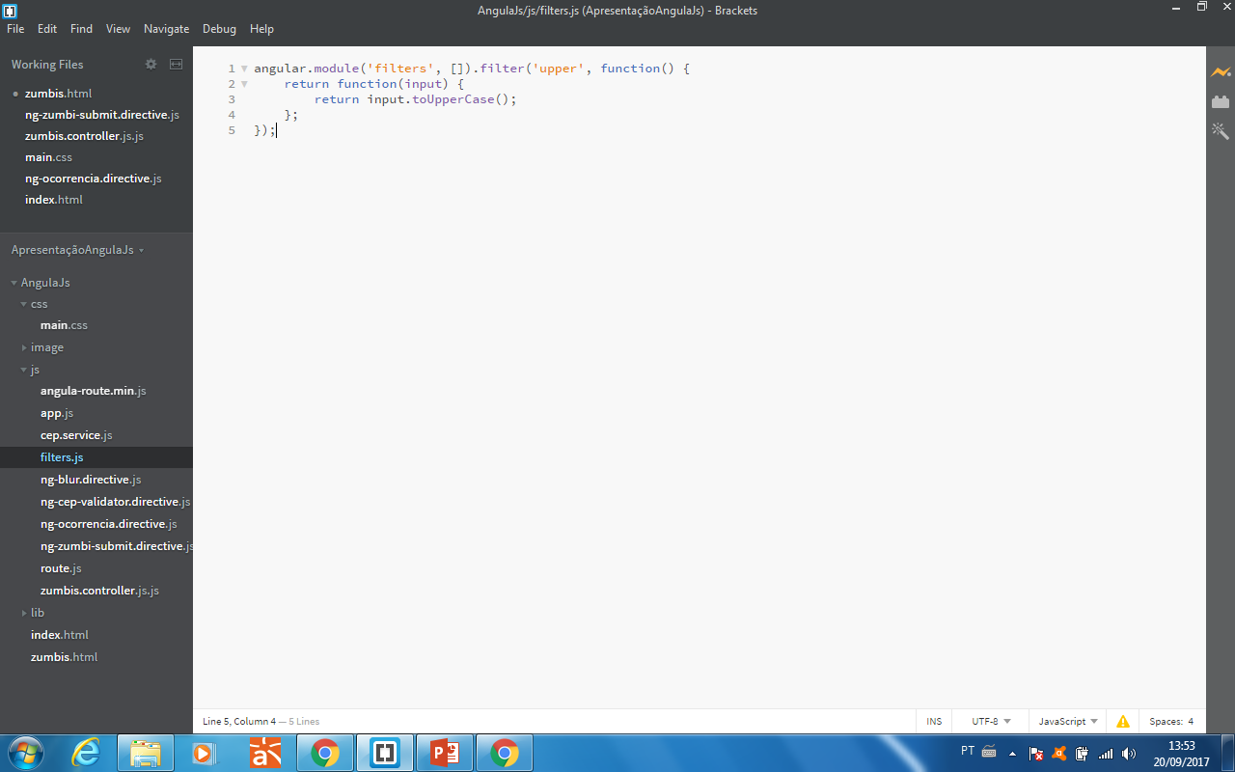

Slide 14
Funcionalidades
Ng-blur.directive.js

Slide 15


Slide 16
Funcionalidades
ng-cep-validator.directive.js

Slide 17


Slide 18
Funcionalidades
ng-ocorrências.directive.js

Slide 19
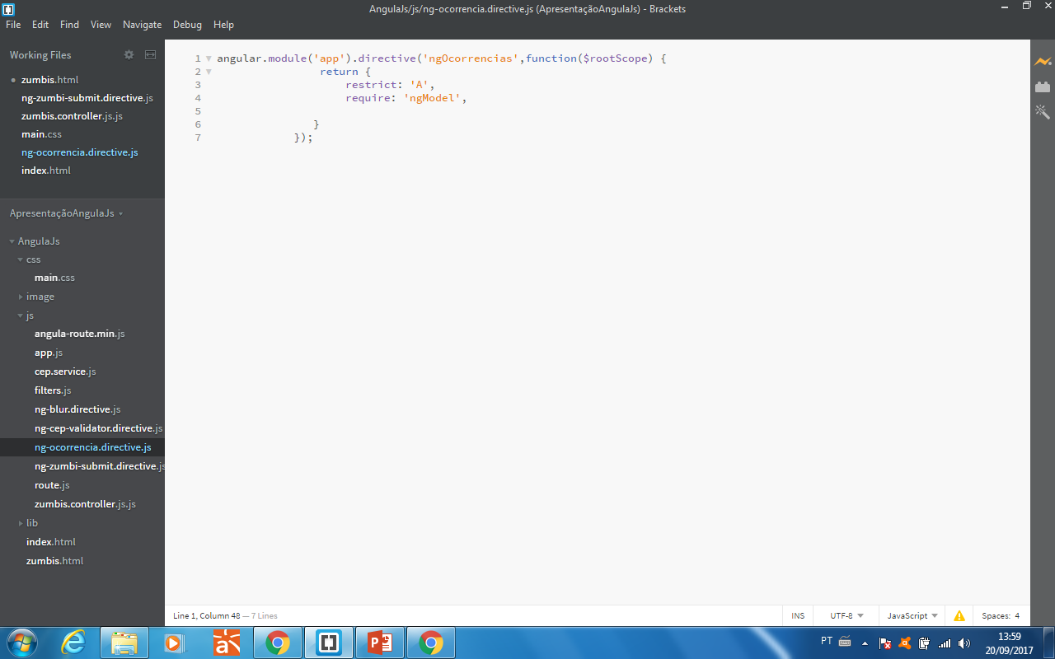

Slide 20
Funcionalidades
ng-zumbis-submite.directive.js

Slide 21
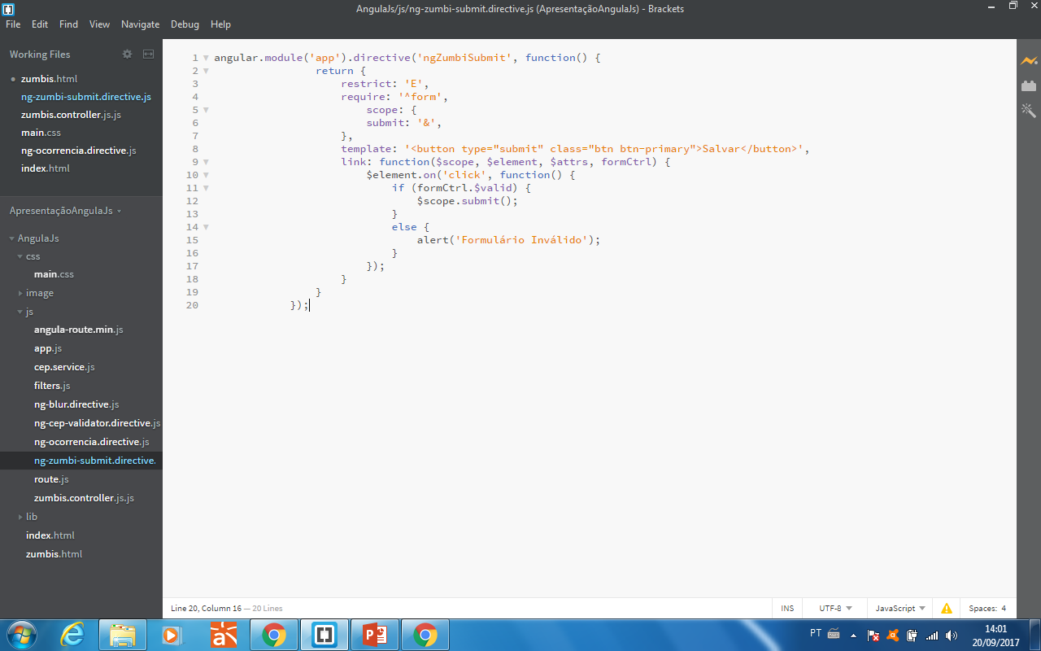

Slide 22
Funcionalidades
Route.js

Slide 23


Slide 24
Funcionalidades
Zumbis.controller.js

Slide 25
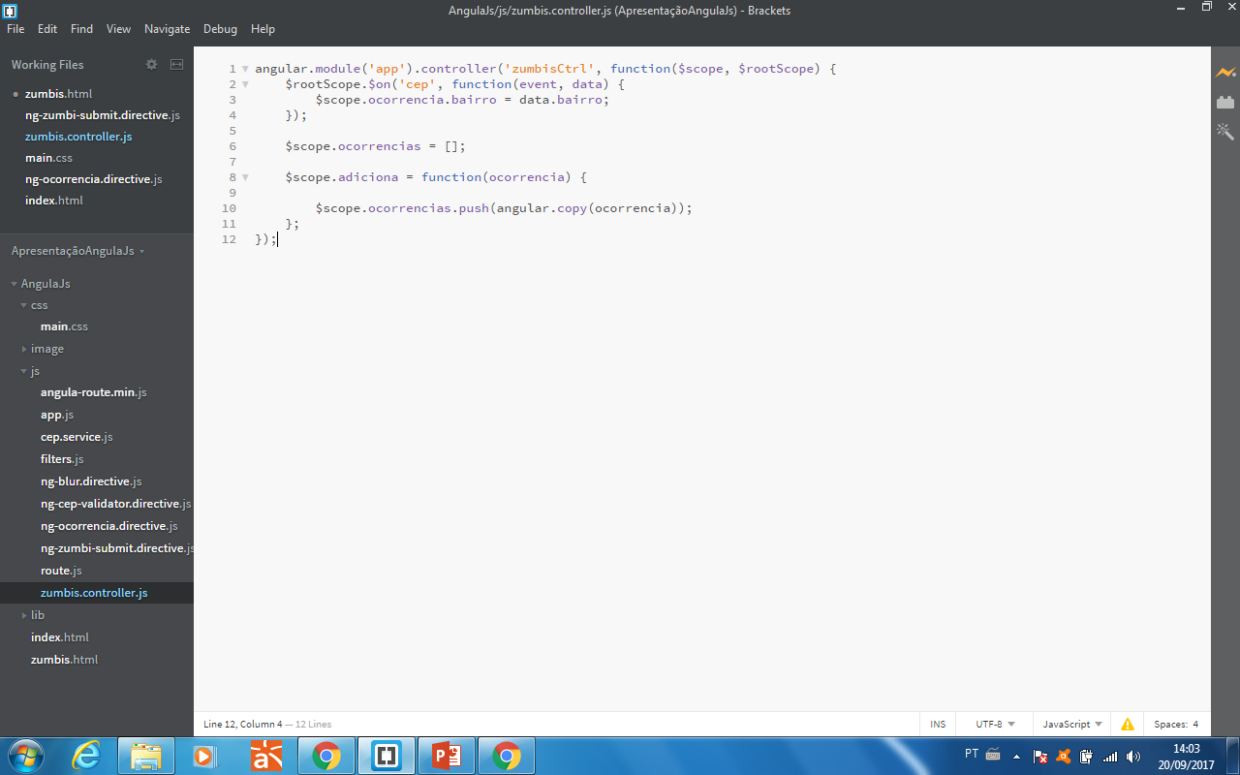

Slide 26
Funcionalidades
CSS – main.css

Slide 28
